Slide 1
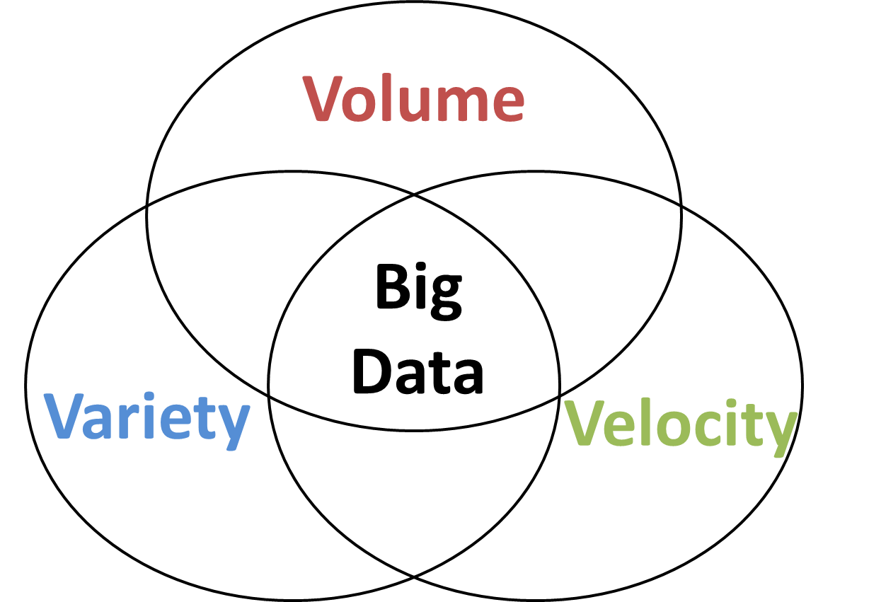
ビッグデータの処理技術を活用した
オープンソフトウェア開発プロジェクト解析
プロジェクトマネジメントコース
矢吹研究室 1142046 小池由也
背景
テスト駆動開発の実態調査
チケット駆動開発の実態調査
開発者の行動特性調査
サンプリングによる調査
矢吹研の研究
BigQuery
ビッグデータ
リアル
タイム！
SQL
管理
目的
オープンソフトウェアの実態を，ビッグデータ処理技術を使って調査の規模を拡大

Slide 2
GitHub
研究方法
ソフトウェア開発の実態を調査
ビッグ
データ
取得・解析
進捗
完了
1.GitHubの大量データを利用できるようにする
(GitHub Archiveも活用する)
2.例としてプログラミング言語の統計を取ってみる
3.矢吹研でサンプリング調査しているものの規模を拡大してみる
GitHub Archive
GitHubで公開されてるタイムラインを
アーカイブ化
Google BigQuery
クラウドにあるビッグデータをSQLを利用し分析
計画
内容 | 日程
データの収集・解析ツールの試運転 | 2014年1月～
データの収集 | 2014年4月～
データの解析 | 2014年6月～
解析結果の有用性調査 | 2014年8月～
卒業論文で執筆 | 2014年10月～

